Slide 1
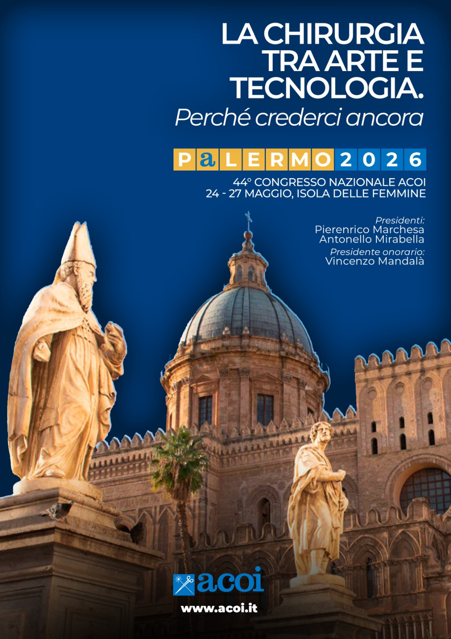

OCCLUSIONE INTESTINALE DA ILEO BILIARE:
ESPERIENZA DI UN SINGOLO CENTRO
Sinisi G., Fares Bucci A., Capuzzolo S., Spagnoli N., Albanese F., Defilippi R. , Fersini A.
U.O.C. Chirurgia Generale
Direttore Prof. Alberto FERSINI
Ospedale “Mons. R. Dimiccoli” Barletta
24-27 Maggio 2026

Slide 2

Occlusione intestinale da Ileo Biliare: esperienza di un singolo centro.
L’ ileo biliare è un rara causa di occlusione intestinale
(2-4% come incidenza tra le cause di occlusione)
con maggiore incidenza tra soggetti anziani e di sesso femminile.
Presentazione clinica: quadro urgente di occlusione intestinale, più frequentemente medio-bassa accompagnata da vomito e dolore epigastrico resistente a terapia medica.
f

Slide 3
Occlusione intestinale da Ileo Biliare: esperienza di un singolo centro.
Diagnosi:
Esami ematochimici
Rx diretta addome/ Ecografia addome
Tc addome con mdc: evidenza di occlusione meccanica talvolta senza chiara evidenza dell’ ostacolo.
Diagnosi: spesso tardiva, talvolta posta solo al momento dell’ intervento chirurgico, che rappresenta l’ unica possibilità terapeutica.

Slide 4
TRATTAMENTO CHIRURGICO:
Rimozione del calcolo causa di occlusione intestinale.
- Enterolitotomia semplice open/laparoscopica
- Trattamento della patologia biliare e fistolosa causale.
- Possibilità di esecuzione del trattamento in uno o due tempi successivi.

Slide 5
Occlusione intestinale da Ileo Biliare: esperienza di un singolo centro.
Materiali e Metodi
Incidenza nelle casistiche operatorie in urgenza presso il nostro centro dal 2007 al 2023
Totale 16 pazienti:
tutti i pazienti sono stati trattati chirurgicamente entro 48 ore dall’ ingresso nella nostra unità operativa (range 4 - 48h)
16 pazienti: 13 pazienti di sesso femminile, 3 pazienti di sesso maschile
Età dei pazienti compresa tra 60 e 93 anni (media 76)

Slide 6
Occlusione intestinale da Ileo Biliare: esperienza di un singolo centro.
4/16 enterolitotomia semplice laparotomica
6/16 enterolitotomia semplice laparoscopica
1/16 enterolitotomia con colecistectomia laparoscopica ed escissione della fistola biliodigestiva
2/16 duodenotomia laparotomica
2/16 resezione di ansa ileale per riscontro di stenosi in malattia di Crohn in laparotomia
1/16 emicolectomia destra per riscontro occasionale di carcinoma della flessura destra del colon in laparotomia.

Slide 7
Occlusione intestinale da Ileo Biliare: esperienza di un singolo centro.
CONCLUSIONI
Tutti i pazienti sono stati trattati chirurgicamente.
Dimissione tra la quarta e la decima giornata postoperatoria (media di degenza 5 giorni).
Non evidenza di complicanze postoperatorie
La enterolitotomia laparoscopica rappresenta la tecnica di scelta per il trattamento in urgenza dell’ occlusione intestinale da ileo biliare.

Slide 8
Occlusione intestinale da Ileo Biliare: esperienza di un singolo centro.
Calcolo in corrispondenza di stenosi di ansa ileale da malattia di Crohn

Slide 9
Occlusione intestinale da Ileo Biliare: esperienza di un singolo centro.
Calcolo in corrispondenza di adenocarcinoma del colon destro

Slide 10
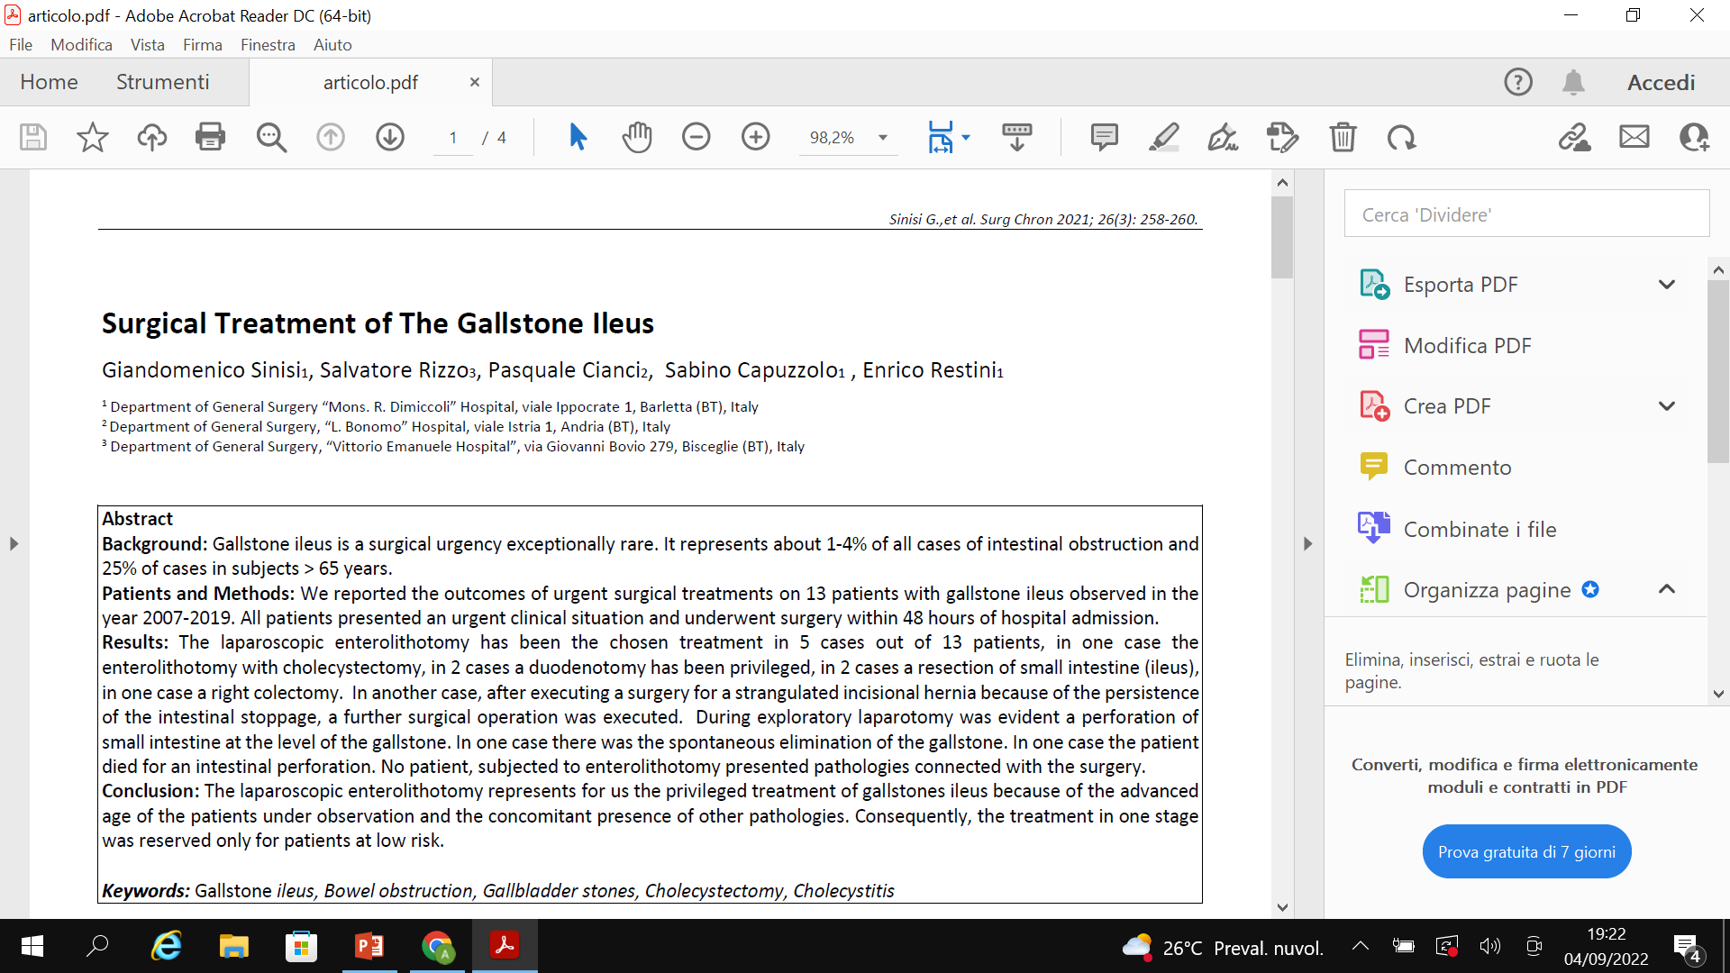
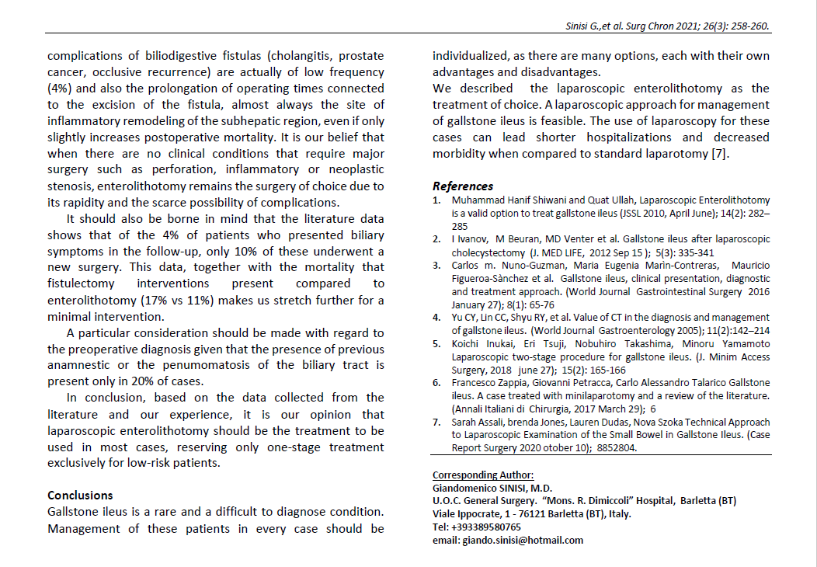
Occlusione intestinale da Ileo Biliare: esperienza di un singolo centro.

Slide 11
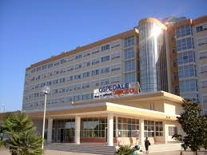
Occlusione intestinale da Ileo Biliare: esperienza di un singolo centro.
GRAZIE PER L’ ATTENZIONE

Slide 12




